Slide 1

শুভেচ্ছা
মুহাম্মদ নুরুল আবছার
সহকারী শিক্ষক
ফাঁসিয়াখালী ইসলামিয়া কামিল মাদ্রাসা
বারবাকিয়া, পেকুয়া, কক্সবাজার।

Slide 2
বাংলাদেশ ও বিশ্ব পরিচয়
শ্রেণি : ৯ম
সময় : ৫০ মিনিট

Slide 3
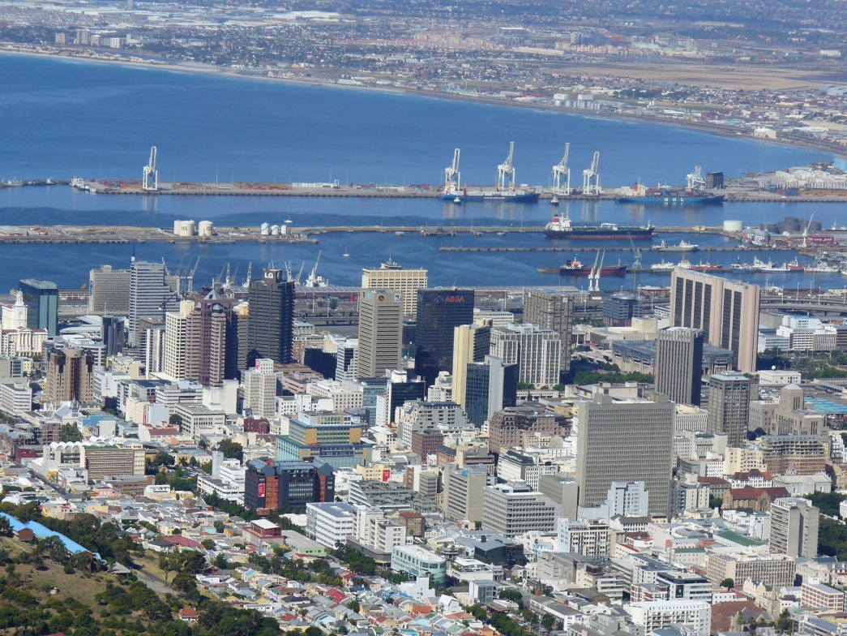

ছবিগুলো দেখি

Slide 4
বাংলাদেশের সমাজ পরিবর্তনের উপাদানএবং এর প্রভাব
অধ্যায়ঃচতুর্দশ
পৃষ্ঠাঃ২০২-২০৪

Slide 5
শিখন ফল
১।বাংলাদেশের সমাজ পরিবর্তনের উপাদান সমুহ ব্যাখ্যা
করতে পারবে ।
২।বাংলাদেশের সমাজ পরিবর্তনের উপাদান হিসেবে শিল্পায়ন ও নগরায়নের প্রভাব বিশ্লেষণ করতে পারবে ।
৩।বাংলাদেশের সমাজ পরিবর্তনের উপাদান হিসেবে
শিক্ষার প্রভাব বিশ্লেষণ করতে পারবে ।
৪।প্রযুক্তি ও যোগাযোগের প্রভাব বর্ণনা করতে পারবে ।

Slide 6
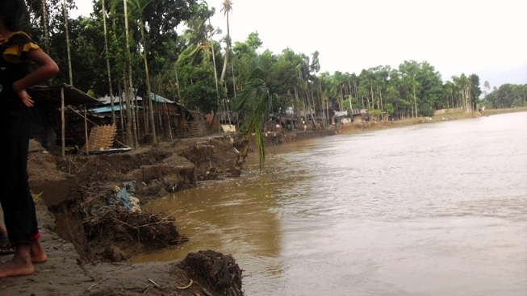
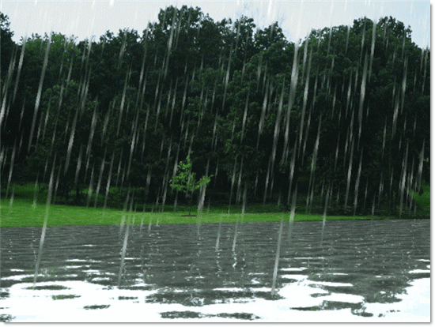
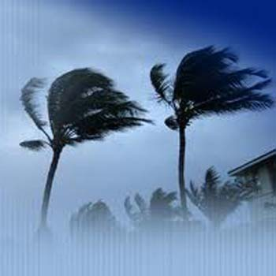
নদী ভাঙ্গন
অতিবৃষ্টি
টর্নেডো

Slide 7
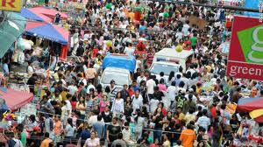
বেশী জনসংখ্যা

Slide 8

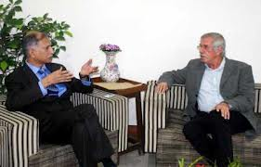
রাস্তা
সাক্ষাতকার

Slide 9
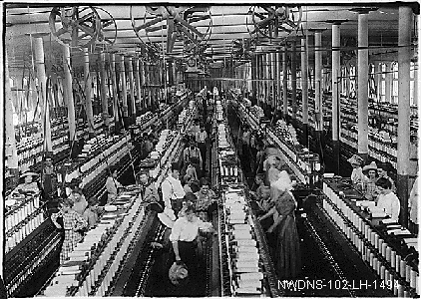


Slide 10

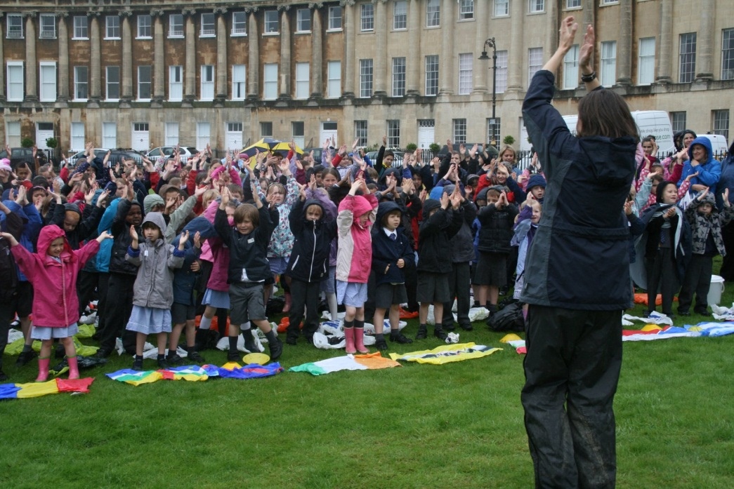

Slide 11
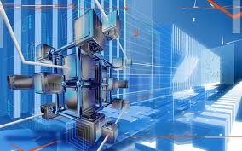

Slide 12
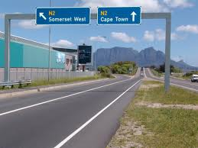


Slide 13
দলীয় কাজ
১। সামাজিক পরিবর্তনে কৃষি প্রযুক্তির ভুমিকা চিহ্নিত কর ?

Slide 14
উত্তর বলি
১। কিসের মাধ্যমে যাবতীয় অন্ধত্ব ও কুসংস্কার থেকে মুক্তি পাওয়া যায় ?
২। প্রযুক্তির উন্নতিতে আমাদের সমাজ ব্যবস্থা কয়ধরণের
ফলাফল দেখতে পাই ?
৩। কিসের মাধ্যমে সামাজিক পরিবতনের সুচনা হয় ।
৪। বিজ্ঞানের প্রায়োগিক দিক কোনটি ?

Slide 15
বাড়ির কাজ
১।সামাজিক পরিবতনে নারীর ক্ষমতায়ন ও
মযাদা প্রতিষ্ঠিত হয়েছে –ব্যাখ্যা কর ?

Slide 16
ধন্যবাদ

